Slide 1
Вплив чинників на репродуктивне здоров’я людини
Підготувала учениця 5(9) м-б класу
Петрухно Юлія

Slide 2
Мета:
Дослідити, які чинники впливають на репродуктивне здоров’я людини. До чого може довести нехтування великим даром природи - здоров’ям, також як ми можемо запобігти подальшому розвитку хвороб.

Slide 3
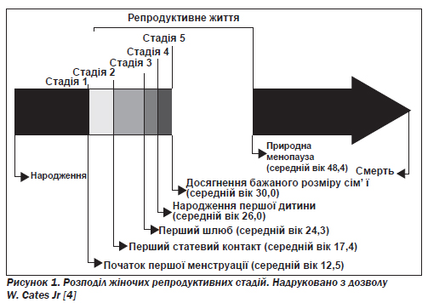

Slide 4
Останні десятиріччя характеризуються несприятливою демографічною ситуацією, яка набула сталого характеру. Сучасне буття населення України супроводжується глибоким порушенням механізму його відтворення, погіршенням не лише кількісних, а й якісних характеристик. Особливе занепокоєння викликає відсутність ознак демовідтворення, що створює певну небезпеку для держави . Згідно з останніми даними ВООЗ Україна займає останнє місце серед країн Євросоюзу за показником природного приросту населення . Звичайно, така ситуація зумовлена особливостями репродуктивної поведінки та репродуктивної мотивації населення (системи дій, відносин та психічного стану особи, що спонукає її до потреби в дітях), яка залежить від економічного та соціальнопсихологічного стану населення держави. Суттєве значення у виконанні дітородної функції має і стан репродуктивного здоров"я. Формування репродуктивної системи - процес тривалий і складний. Адже, за визначенням ВООЗ, репродуктивне здоров"я - це стан повного фізичного, розумового і соціального благополуччя, а не просто відсутність хвороб репродуктивної системи та її порушень. Здоров"я жінки і його невід"ємний компонент - репродуктивне здоров"я - значною мірою визначається умовами її розвитку в утробі матері, в період новонародженості, дитинстві та підлітковому віці. А нині, лише за даними офіційної статистики, майже кожна третя дитина з"являється на світ з відхиленнями в стані здоров"я, а 27 із кожної тисячі народжуються з вродженими вадами. Значне навантаження з проблем репродуктивного здоров"я припадає на дітей підліткового віку та молодь. Згідно з класифікацією ВООЗ термін "підлітки" включає осіб 10-19 років, "молодь" - 15-24 років, "молоді люди" - у віці між 10 та 24 роками. В Україні функціонує 7 центрів репродуктивного здоров"я підлітків (Автономна Республіка Крим, Донецька, Одеська, Львівська, Луганська, Запорізька області та м. Київ).

Slide 5
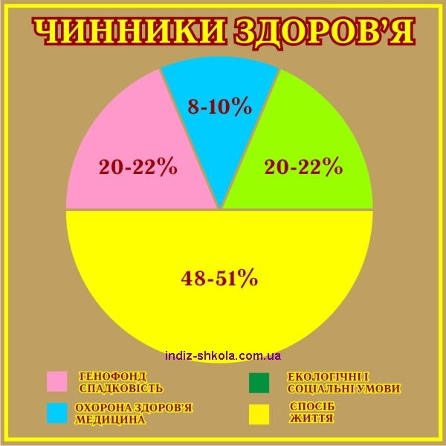
Головними чинниками, які можуть порушити стан репродуктивного здоров’я є соціально-економічне становище , умови праці та побуту , стан системи охорони здоров'я та ефективність її функціонування , спадковість , стан навколишнього середовища, тобто екологія.
У відсотковому відношенні можемо спостерігати таке →

Slide 6
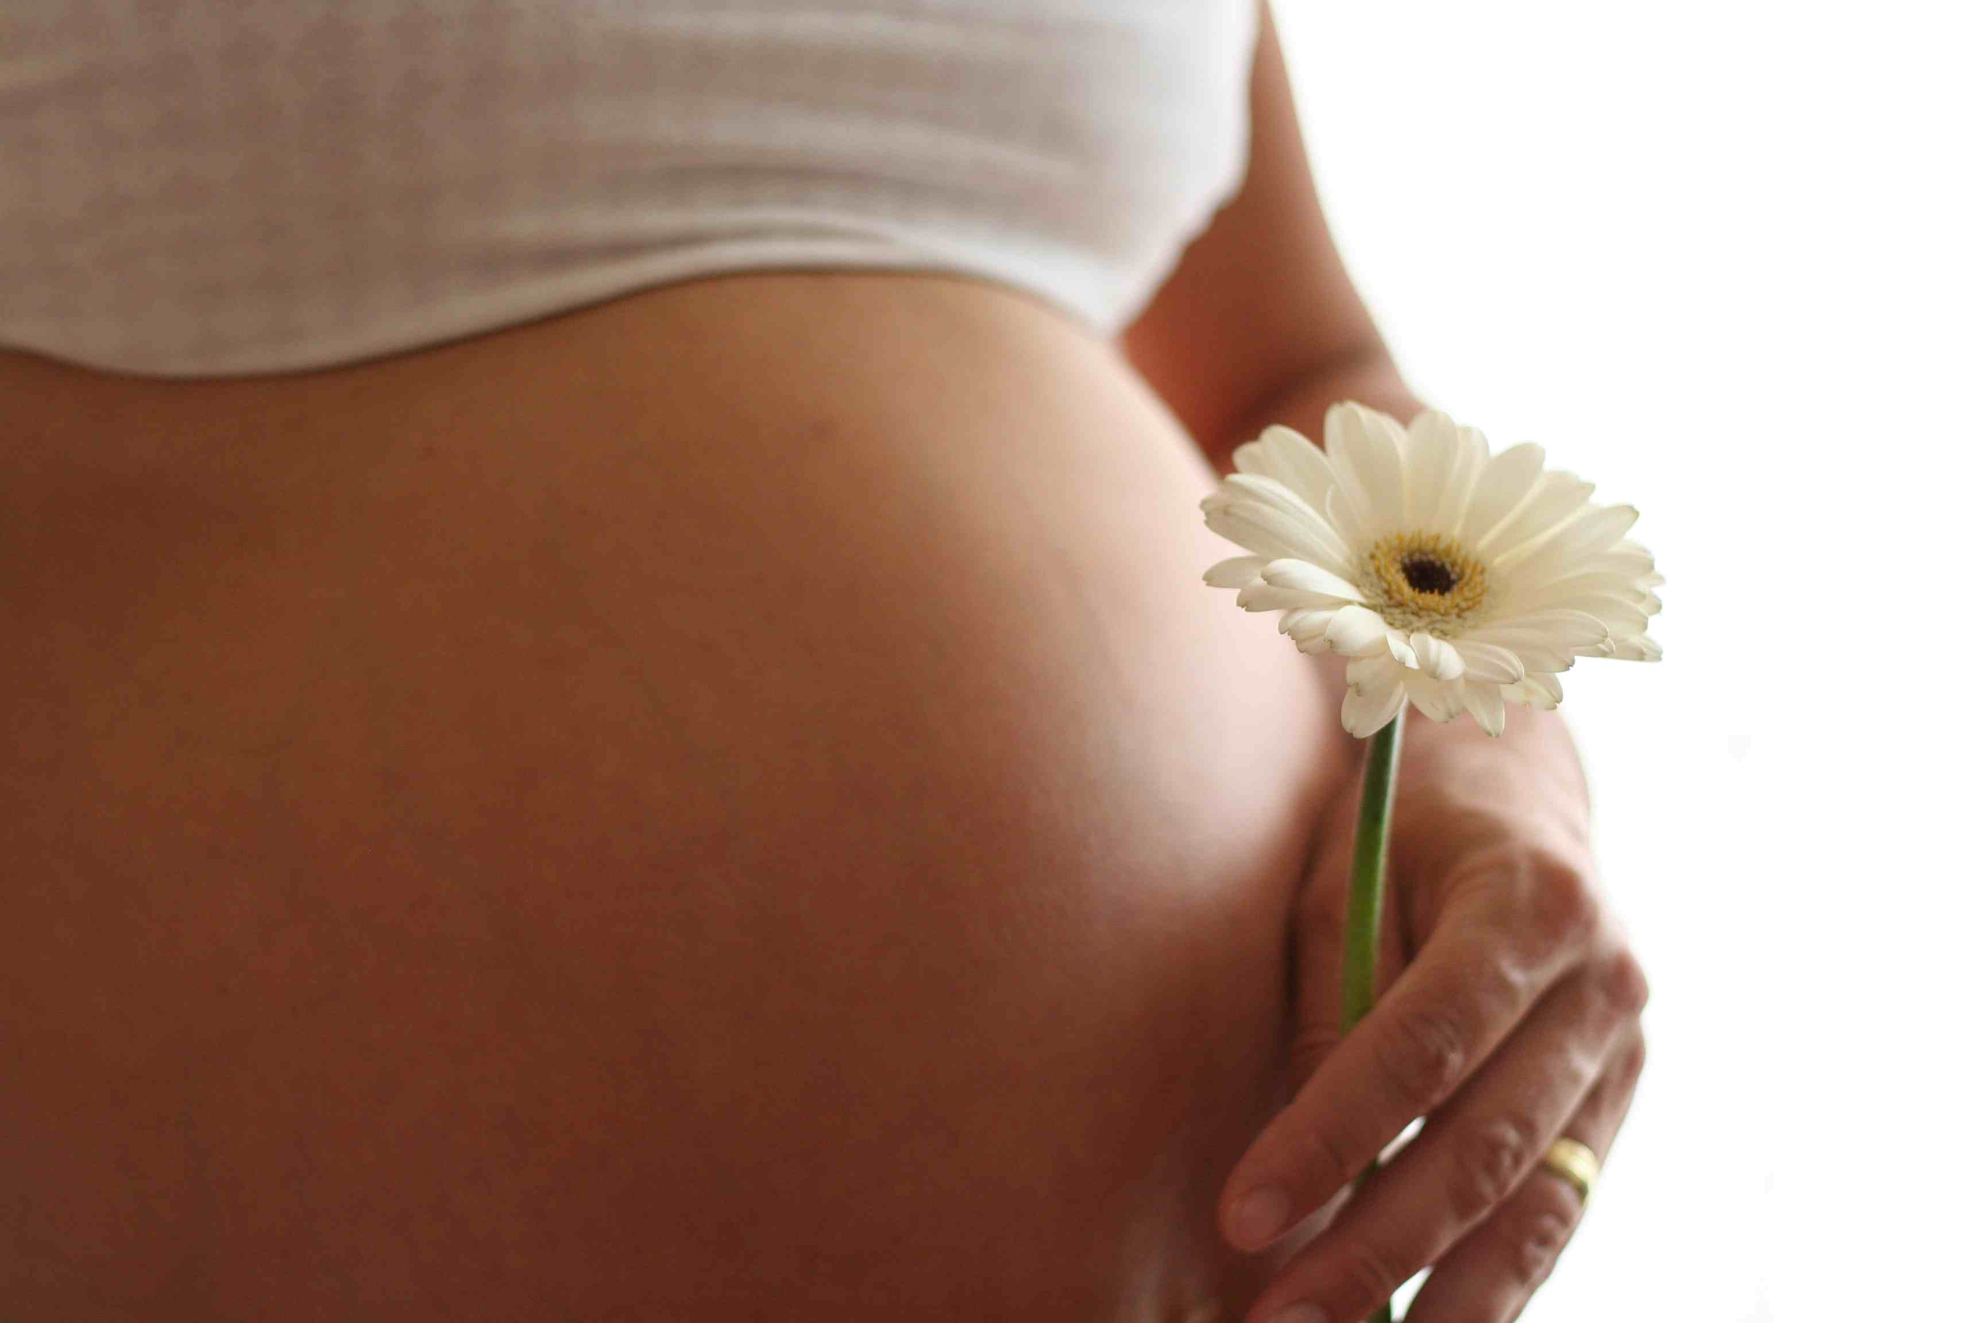
Спадкові або генетично обумовлені чинники (20-22%)
Це спадкові хвороби родичів , загальний стан здоров'я матері і захворювання , перенесені нею під час виношування дитини. Наприклад , такі інфекції , як краснуха , токсоплазмоз , грип , особливо в першому триместрі вагітності , коли відбувається закладка всіх органів і систем плода , в перспективі можуть викликати порушення його розвитку і здоров'я .

Slide 7
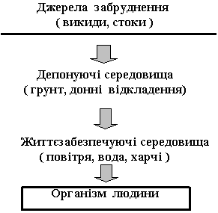
екологічні фактори (20-22%)
Даними досліджень підтверджено , що в різних містах неблагополучне навколишнє середовище винне в 20-30% ускладнень під час вагітності. Про забрудненому повітрі , воді , продуктах харчування написано дуже багато. Численні епідеміологічні дані свідчать про те , що концентрація хімічних речовин в атмосфері по

Slide 8
Спосіб життя (48-51%)
Далеко не останнє місце в плані впливу на репродуктивне здоров'я займають професійні фактори ризику - умови , в яких працює жінка , яка очікує дитину .
Також негативний характер впливу наркотичних речовин на репродуктивну систему підлітків та молоді. Особлива шкідливість для здоров’я сумісної дії тютюнового диму і алкоголю, та навіть наркотичних засобів.

Slide 9
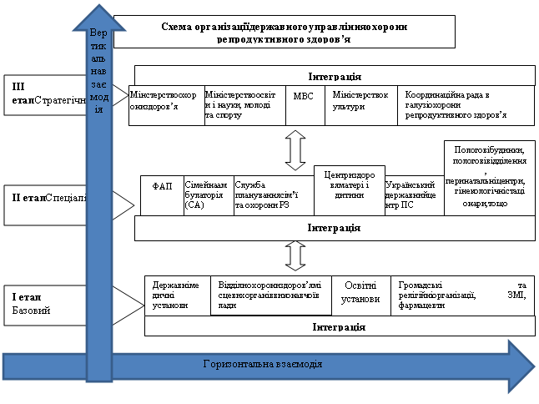
Охорона здоров’я, медицина (8-10%)

Slide 10
Соціально -психологічні чинники
Почнемо з того , що стан здоров'я будь-якої людини , в тому числі і вагітної жінки , за даними Всесвітньої Організації Охорони здоров'я , на 50 % залежить від соціально -психологічних факторів , на 20-25 % - від факторів спадкоємних і на 20-25 % - від стану навколишнього середовища. Що з цього випливає? Важливість для репродуктивного здоров'я жінки тих речей , які ми традиційно звикли пов'язувати з приватної повсякденним життям і побутом.

Slide 11
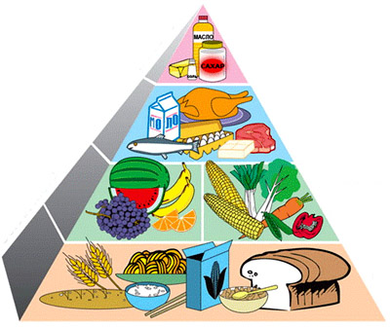
Ми повинні добре, правильно харчуватися, щоб зберегти репродуктивне здоров’я

Slide 12
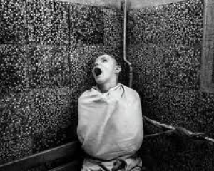
Погані чинники, але які часто зустрічаються у нашому житті

Slide 13
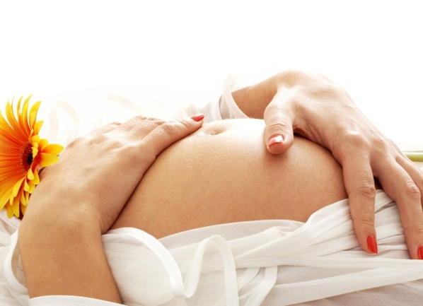
А корисно, звісно, здорове харчування, займатися спортом, насолоджуватись дружбою….

Slide 14
Висновок: Сучасна наука дослідним шляхом довела , що стан нашого здоров'я залежить від цілого комплексу чинників. Головні серед них - соціально-економічне становище , умови праці та побуту , стан системи охорони здоров'я та ефективність її функціонування , спадковість , стан навколишнього середовища. Це і є фактори ризику , які можуть зумовити ті чи інші порушення в стані здоров'я людини.

Slide 15
Дякую за увагу! ☺

